Slide 1

Приветствуем
участников
конференции
24 марта 2014 г

Slide 2
III районная
научно-практическая
конференция
«Я ПОЗНАЮ МИР»

Slide 3
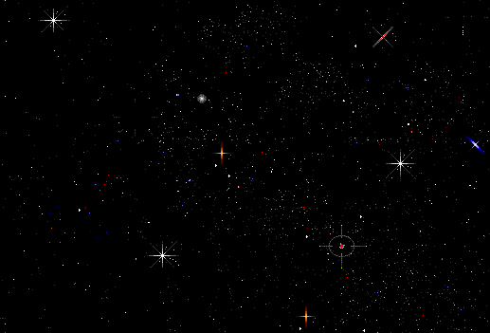

Slide 4
III районная
научно-практическая
конференция
«Я ПОЗНАЮ МИР»

Slide 5


Slide 6
III районная
научно-практическая
конференция
«Я ПОЗНАЮ МИР»

Slide 7

Секции:
Великий и могучий
Точные науки
Окружающий мир (история)
Окружающий мир (краеведение)
Знакомые незнакомцы
Твоё здоровье
Чтение- лучшее учение
Умелые руки не знают скуки
Красота- отрада для глаз
Мир вокруг нас

Slide 8
Ни пуха,
ни пера!

Slide 9
Поздравляем!!!

Slide 10
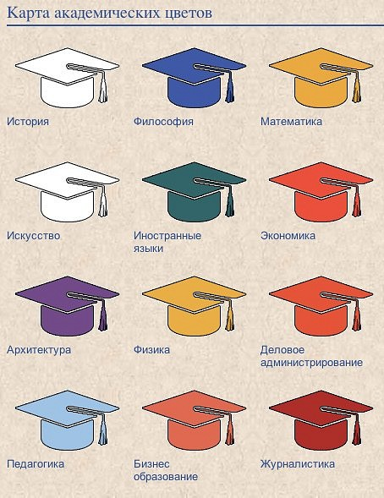






Конфедератка- символ мудрости
филология
история
Точные
науки
валеология
зоология
краеведение
Окружающий
мир
искусство
технология

Slide 11
Поздравляем!!!

Slide 12

Гимн НПК
Да, знают взрослые и знают даже дети,
И даже дети, и даже дети:
Науки школьные – важнейшие на свете,
Их изучать продолжим мы с тобой!

Slide 13
Гимн НПК
Всё хотим знать про свет и движенье,
Про тепло, электроны и звук!
Преодолев сомненья,
Найдём свои решенья,
Мы вместе с лучшей из наук!!! (2 раза)

Slide 14
Гимн НПК
Кто привык за победу бороться,
с нами вместе пускай запоёт:
Кто весел – тот смеётся,
Кто хочет – тот добьётся
Кто ищет – тот всегда найдёт!

Slide 15
Гимн НПК
Теперь не страшен нам ни дождь, ни даже ветер
Ни дождь, ни ветер, ни дождь, ни ветер.
Ведь все явления изучим мы на свете
И всё на свете мы с тобой поймём!

Slide 16
Гимн НПК
Знать хотим мы про славу и смелость,
Всех великих учёных мужей,
Чтоб сердце загорелось,
Гордиться захотелось
Наукой Родины своей! (2 раза)

Slide 17
Гимн НПК
Кто привык за победу бороться,
с нами вместе пускай запоёт:
Кто весел – тот смеётся,
Кто хочет – тот добьётся
Кто ищет – тот всегда найдёт!

Slide 18
До новых встреч
в 2015 году!!!

